Slide 1

WannaCry
Астраханцев Роман
СКБ 171

Slide 2


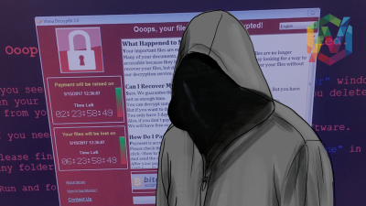
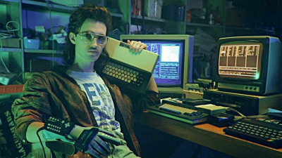

С чего всё начиналось
Принцип работы
Кто Победил

Slide 3
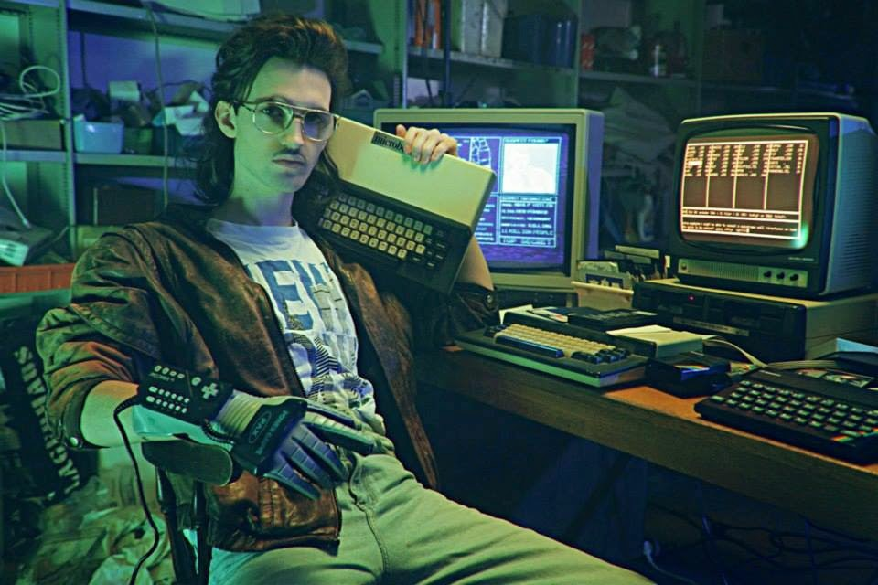

Slide 4
С чего всё начиналось
Программы блокирующие или затрудняющие работу с операционной системой появились более десяти лет назад, и за прошедшие годы они не претерпели никаких революционных изменений.
Крупнейшие компьютерные вирусные атаки в мире
Год | Название вируса | Сценарий распространения вируса | Масштаб поражения | Ущерб
1998 | Червь Морриса | Через ошибки в системе безопасности операционной системы | 6 000 ПК | 96,5 млн. долл.
1998 | CIH | Электронные письма, сменные носители, сеть Интернет | 500 000 ПК | 1 млрд. долл.
2000 | ILOVEYOU | Электронное письмо с темой «ILOVEYOU» | 3 млн. ПК | 10-15 млрд. долл.
2001 | Code Red | Замена содержимого страниц на поражённом сайте | 400 000 ПК | 2,6 млрд. долл.
2003 | Sobig F | По электронной почте письмом с вложением | 2 млн. ПК | 5-10 млрд. долл.
2004 | Mydoom | Электронное письмо с темой «Привет», «Тест», «Ошибка», «Система доставки почты», «Уведомление о доставке» и др. | 500 000 ПК | 2,6 млрд. долл.
2007 | Storm Worm | Электронное письмо | 10 млн. ПК

Slide 5
С чего всё начиналось
В мае 2017 года все масштабы компьютерных вирусов-предшественников затмила вирус шифровальщик WannaCry.
Пострадали более 400 000 устройств и сотни организаций по всему миру.
Статистика пострадавших машин Windows

Slide 6
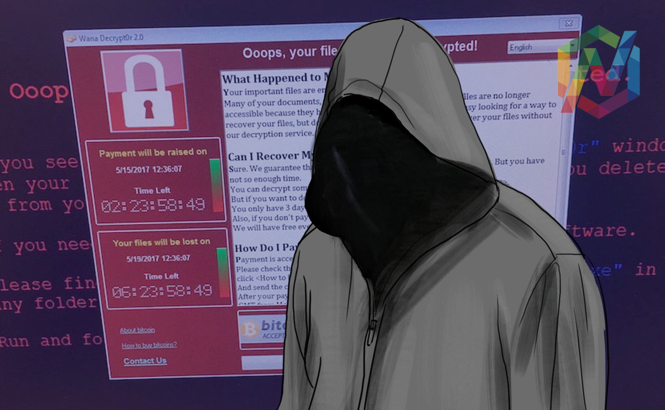

Slide 7
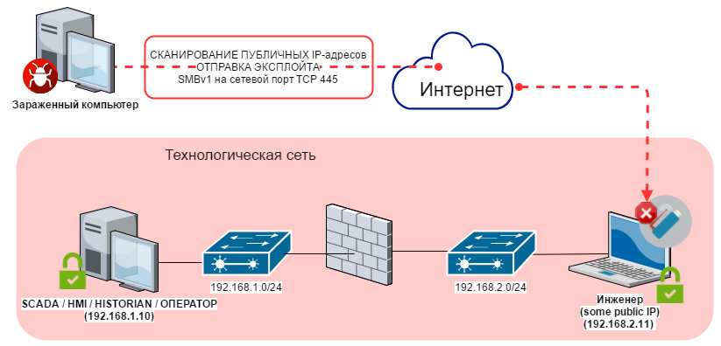
Принцип работы
Изначальный файл mssecsvc.exe запускает другой файл с названием tasksche.exe. Затем проверяется домен-выключатель, после чего создается служба mssecsvc2.0.
Эта служба исполняет файл mssecsvc.exe с иной точкой входа, нежели во время первого запуска. Второй запуск получает IP-адрес за-раженной машины и пытается подключиться к 445 TCP порту каждого IP-адреса внутри подсети. Когда зловред успешно подключается к удаленной машине, то устанавливается соединение и происходит передача данных.
Судя по всему, где-то в процессе этой передачи используется известная уязви-мость, которая была закрыта обновлением MS 17-010.

Slide 8
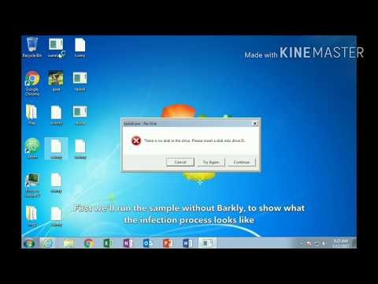
Принцип работы

Slide 9


Slide 10


Кто победил
Программист Маркус Хатчинс вместе с коллегой Дарианом Хассом проследили, что вирус обращается адресу iuqerfsodp9ifjaposdfjhgosurijfaewrwergwea.com.
Они решил зарегистрировать домен, чтобы проследить его активность. Оказалось, адрес был зашит в коде вируса на тот случай, если его нужно будет затормозить. Так и вышло.

Slide 12
12
11
1
10
2
9
3
8
4
7
5
6

